Slide 1

O‘ZBEKISTON RESPUBLIKASI RAQAMLI TEXNOLOGIYALAR VAZIRLIGI MUXAMMAD AL-XORAZMIY NOMIDAGI TOSHKENT AXBOROT TEXNOLOGIYALARI UNIVERSITETI SAMARQAND FILIALI TELEKOMMUNIKATSIYA TEXNOLOGIYALARI VA KASB TA’LIM FAKULTETI «TELEKOMMUNIKATSIYA INJINIRINGI» KAFEDRASI
“Tarmoqni dasturlash asoslari”
fanidan 1 – ma’ruza
Mavzu: Multicasting. Tarmoqni dasturlashda multikast soketlardan foydalanish
Samarqand 2024

Slide 2
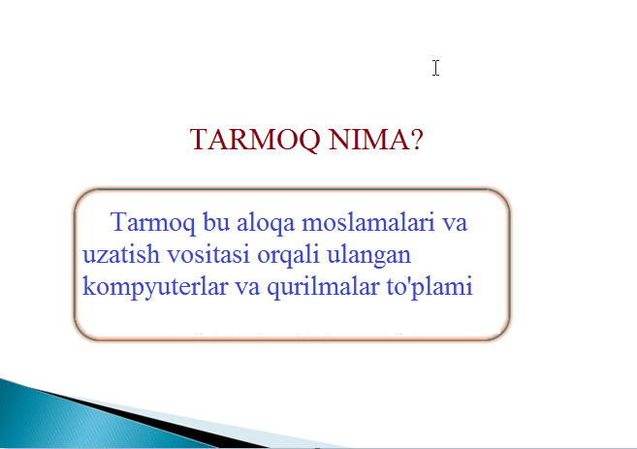

Slide 3

Reja:
Unicast trafigi
Broadcast trafigi
Multicast trafigi
IGMP protokolining asosiy ishlash tamoyillari

Slide 4
Unicast trafigi.
Unicast trafigi (paketlarni bir maqsadli yuborish) avvalo “shaxsiy” turdagi servislar uchun ishlatiladi. Xar bir abonent o‘ziga qulay vaqtda shaxsiy video-kontentni so‘rashi mumkin. Unicast trafigi bitta manbadan bitta yo‘nalishdagi IP-manzilga yuboriladi. Bu manzil tarmoqda faqat bitta yagona kompyuter yoki abonentga mansub bo‘ladi, rasmda ko‘rsatilgandek.
Unicast trafigini bir vaqtda olishi mumkin bo‘lgan abonentlar soni tarmoqning magistral qismidagi oqim kengligi (oqim tezligi) bilan chegaralanadi. Tarmoqning Gigabit Ethernet xolati uchun ma’lumotlar oqimining nazariy maksimal kengligi 1 Gb/s ga yaqinlashadi, bunda xizmat axboroti va jixozlarning texnologik zaxirasini yuborish uchun kerak bo‘lgan yo‘l ayirib tashlanadi.

Slide 5
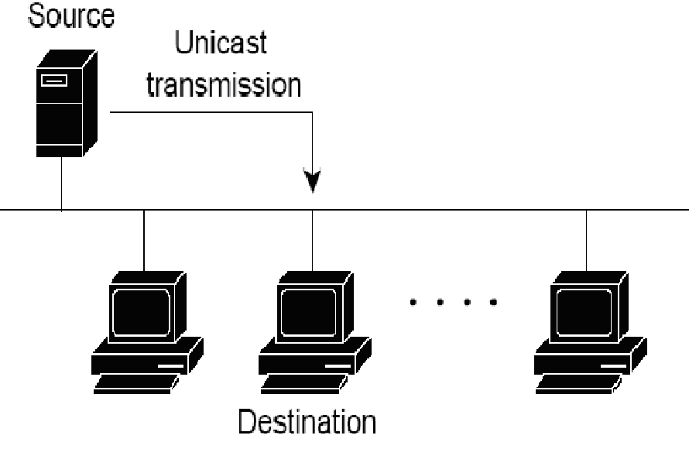
1.1. Unicast trafigi
Aytaylik, misol uchun tarmoqning magistral qismida unicast trafik talab qiluvchi servislar uchun yo‘lning faqat yarmini ajratib berishimiz mumkin. MPEG2 televizion kanalida 5 Mb/s xolati uchun xisoblanganda ma’lum bo‘ldiki, unicast trafigini bir vaqtda oluvchi abonentlar soni 100dan oshmaydi.

Slide 6
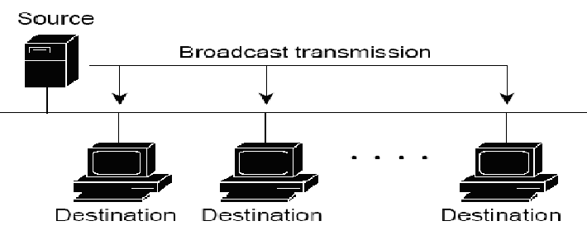
Broadcast trafigi
Broadcast trafigi (paketlarni keng yo‘lli yuborish) joriy IP-tarmoqning xamma abonentlariga bitta ma’lumotlar oqimini yuborish uchun maxsus IP-manzildan foydalanadi. Masalan, bunday IP-manzil 255da tugashi mumkin, masalan 192.0.2.255, yoki xamma maydonida 255 bo‘lishi mumkin (255.255.255.255).
Bilish muximki, broadcast trafigi tarmoqdagi barcha ishlab turgan kompyuter (yoki STB) tomonidan foydalanuvchining xoxishidan qat’iy nazar qabul qilinadi. Shu sababdan yuborishning bu turi asosan tarmoq darajasidagi xizmat axborotini yoki boshqa tor yo‘lli axborotni jo‘natish uchun ishlatiladi. Albatta, video-ma’lumotlarni yuborish uchun broadcast trafigi ishlatilmaydi. Broadcast trafikning yuborilishi rasmda ko‘rsatilgan.
1.2. Broadcast trafigi

Slide 7
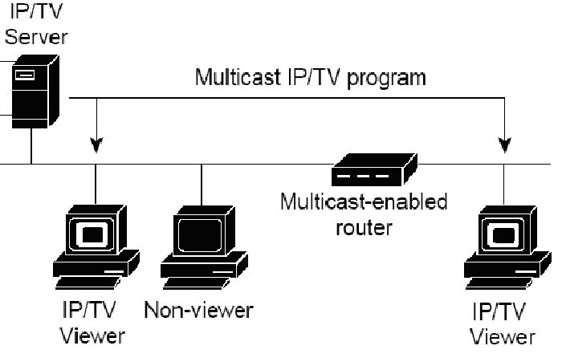
Multicast trafigi
Multicast trafigi (paketlarni guruhli yuborish) tarmoqni zo‘riqtirmasdan chegaralanmagan abonentlar soniga video-kontentni yetqazish kerak bo‘lganda oqimli videoni yuborish uchun ishlatiladi.
Bitta ko‘rsatuvni abonentlarning katta miqdori ko‘rayotganda bu IPTV tarmoqlarda eng ko‘p ishlatiladigan ma’lumotlarni yuborish turidir. Multicast trafigi yo‘nalishning IP-manzillarning maxsus sinfidan foydalanadi, masalan 224.0.0.0 239.255.255.255 diapazonidagi manzillar. Bu D sinfiga mansub IP-manzillar bo‘lishi mumkin.
1.3. Multicast trafigi

Slide 8
Unicast trafigidan farqli ularoq, multicast manzillari individual kompyuterlar uchun berilishi mumkin emas. Ma’lumotlar birorta multicast IP-manzil bo‘yicha yuborilsa, potensial qabul qiluvchi ularni qabul qilish yoki qilmaslik, abonent bu kanalni ko‘rishi yoki ko‘rmasligi xaqida qaror qabul qilishi mumkin. Bunday yuborish usuli shuni bildiradiki, IPTV operatorning bosh apparaturasi bitta yagona ma’lumotlar oqimini ko‘plab yo‘nalish bo‘yicha jo‘natadi. Broadcast yuborish xolatidan farqli ularoq, ma’lumotlarni qabul qilish kerakmi yoki yo‘qmi buni abonent o‘zi tanlaydi.
Multicast yuborishni IP-tarmoqlarda amalga oshirish uchun uni qo‘llashga imkon beruvchi marshrutizatorlar bo‘lishi kerak. Yo‘naltiruvchilar turli joylarga yuborish guruxlari xolatini tekshirish uchun IGMP (ingl. Internet Group Management Protocol — Internet guruxlarini boshqarish protokoli) protokolidan foydalanadi (aynan tarmoqning tugunidagi u yoki bu guruxda a’zoligini).

Slide 9
IGMP protokolining asosiy ishlash tamoyillari:
Tarmoqning yakuniy tuguni report turidagi IGMP paketini turli joylarga yuborish guruhiga ulanish jarayonini ishga tushirish uchun yuboradi;
Turli joylarga yuborish guruhidan uzilganda tugun xech qanday qo‘shimcha paketlar yubormaydi;
multicast marshrutizatori ma’lum vaqt intervalida tarmoqga IGMP so‘rovlar yuboradi. Bu so‘rovlar yordamida turli joylarga yuborish guruhining joriy xolati aniklanadi;
guruhda xech bo‘lmasa bita kliyent bo‘lsa tugun xar bir turli joylarga yuborish guruhiga javoban IGMP paket yuboradi.
Tarmoqning magistral qismining multicast trafik bilan yuklamasi tarmoqdagi translyatsiya kilinayotgan kanallar soniga bog‘liq. Gigabit Ethernet tarmog‘i xolatida, magistral trafikning yarmini multicast yuborishga ajratib bersak, biz 100ga yakin televizion MPEG-2 kanallarga ega bo‘lamiz, ulardan xar birining ma’lumotlar oqimining tezligi 5 Mb/s teng bo‘ladi.

Slide 10
IPTV tarmog‘ida broadcast, multicast va unicast mavjud. Operator tarmoqning o‘tkazish qobiliyatining optimal kattaligini rejalashtirayotganida IP- manzillashning xar xil texnologiyalarining trafik xajmiga ta’sirini inobatga olishi kerak.
Masalan, operator «buyurtmaga video» xizmatini abonentlarning katta qismiga berish uchun magistral tarmoqning o‘tkazish qobiliyati juda katta bo‘lishini bilishi kerak. Bu muammoning bitta yechimi sifatida tarmoqda video-serverlarni detsentralizatsiya qilishni qo‘llashi mumkin. Bu xolatda markaziy video­server bir nechta tarmoqning ko‘p darajali iyerarxik arxitekturasining aylanma segmentlariga yakinlashtirilgan lokal serverlarga almashtiriladi.
Xozirgi paytda IP Multicast keng qo‘llaniladigan tarmoq standartiga aylangan. Zamonaviy tarmoqli dasturiy ta’minot va apparatura bu standartni qo‘llab quvvatlaydi. Guruxli IP-manzillashni qo‘llash uchun uni lokal tarmoq ko‘tarishi kerak. Global tarmoqda esa, ba’zi xollarda bu manzillashdan foydalanishga imkon bo‘lmagan qismlardan o‘tish uchun «tunellash»dan foydalanish mumkin.

Slide 11
Xozirgi paytda har bir inson elektraloqaning u yoki bu xizmatlaridan foydalanadi: radio eshitadi, televizion eshittirishlar ko‘radi, telefonda gaplashadi, faks uzatadi va qabul qiladi va xakozo. Istalgan xolda elektraloqa xizmati xabarni masofaga uzatishni bajaradi. Xabarlarni jo‘natuvchilar (manbalar) va oluvchilar (iste’molchilar) odamlar yoki odamlar xizmat ko‘rsatadigan qurilmalar, masalan EHM bo‘lishi mumkin. Har bir xabarni uzatish uchun elektraloqa vositalari yoki elektraloqa tizimini tashkil etuvchi, ma’lum texnik qurilmalar to‘plami bo‘lishi zarurdir.
Aloqa tarmog‘i – bu xizmat ko‘rsatish parametrlari asosida jo‘natuvchidan qabul qilib oluvchiga axborotlarni uzatish uchun mo‘ljallangan aloqa liniyalari va oraliq qurilmalar/oraliq tugun, terminal/oxirgi tugunlar majmui.
Aloqa liniyasi – belgilangan standart ko‘rsatkichlariga (chastota kengligi, uzatish tezligi va boshqalar) ega ixtisolashtirilgan kanallarni shakllantiruvchi qurilma va signal tarqatadigan fizik vositalar yig‘indisi.
Elektraloqa tarmog‘i tarkibiga quyidagilar kiradi:
- foydalanuvchilar;
- aloqa punktlari;
- aloqa kanallari;
- tarmoq stansiyalari;
- aloqa uzellari;
- boshqarish tizimi.

Slide 12
Foydalanuvchilar (abonentlar, mijozlar), ular xabarlar oqimini yaratishadi va qabul qilishadi, hamda odatda, axborotni yetkazish va qayta ishlash bo‘yicha, aloqa turini (telefon, ma’lumotlar uzatish, teleradio eshittirish va xakozo) tanlash bo‘yicha va belgilangan sifatga rioya qilgan xolda, turli xizmatlarni (xizmat turlarini) olish bo‘yicha talablarni belgilaydi.
Aloqa punktlarini ikkita qismga ajratish mumkin:
a) abonent punktlari (AP), ular elektraloqa tarmog‘iga axborotlarni kiritish va chiqarish (ayrim xollarda saqlash va qayta ishlash) apparaturasidan iborat bo‘ladi. AP abonentlarning doimo foydalanishida bo‘ladi;
b) axborot xizmat ko‘rsatish punkti (AXkP) – bu so‘rovnoma xizmatlari, turli xisoblash markazlari, ma’lumotlar banki, kutubxonalar va boshqa jamoa bo‘lib foydalanuvchi markazlardir. Ular axborot ta’minoti bilan bog‘liq axborotlarni yig‘ish, qayta ishlash, saqlash, chiqarish va boshqa xizmatlardan foydalanuvchilarga taqdim etishni ta’minlaydi.
Aloqa kanallari – aloqa liniyalariga birlashgan bo‘lib, ular tarmoq aloxida punktlari orasida xabarlarni uzatishni ta’minlaydi.

Slide 13
Nazorat savollari
Unicast trafigi.
Broadcast trafigi.
Multicast trafigi.
IGMP protokolining asosiy ishlash tamoyillari.
Aloqa tarmog‘i nima?
Telekommunikatsiya tarmog‘i tarkibiga nimalar kiradi?
Unicast trafigi ning Broadcast trafigi bilan qanday bog‘lanadi.
Multicast trafigi ning Broadcast trafigi bilan qanday bog‘lanadi.
Broadcast trafigi IGMP protokolining qanday bor.
IGMP protokolining Multicast trafigi bilan qanday bog‘lanadi.

